Slide 1
«О подходах к организации оценочной деятельности в условиях внедрения ФГОС»
Коржнева Л.С.
учитель математики
МБОУ «Гимназия»,
г.Черногорск

Slide 2
Технология системно- деятельностного подхода
Системно-деятельностный подход способствует формированию ключевых компетентностей учащихся: - готовность к разрешению проблем, - технологическая компетентность, - готовность к самообразованию, - готовность к использованию информационных ресурсов, - готовность к социальному взаимодействию, - коммуникативная компетентность.

Slide 3
Деятельностный подход на уроках осуществляется через:
Моделирование и анализ жизненных ситуаций на занятиях;
Использование активных и интерактивных методик;
Участие в проектной деятельности, владение приёмами исследовательской деятельности.
Вовлечение учащихся в игровую, оценочно-дискуссионную, рефлексивную деятельность, а также проектную деятельность - обеспечивающих свободный поиск эффективного, отвечающего индивидуальности ребёнка, подхода к решению задачи.

Slide 4
Учащиеся:
работают с источниками информации, с современными средствами коммуникации;
критически осмысляют актуальную социальную информацию, поступающую из разных источников, формулируют на этой основе собственных заключений и оценочных суждений;
решают познавательные и практические задачи, отражающие типичные ситуации;
анализируют современные общественные явления и события;
осваивают типичные социальные роли через участие в обучающих играх и тренингах, моделирующих ситуации из реальной жизни (на уроках гуманитарного цикла)
аргументируют защиту своей позиции, оппонируют иному мнению через участие в дискуссиях, диспутах, дебатах о современных социальных проблемах;
выполняют творческие работы и исследовательские проекты.

Slide 5
Новая система оценки ставит перед учителями ряд конкретных вопросов:
Что оценивать?
По какой шкале?
Где накапливать и фиксировать результаты?
Кто должен осуществлять оценивание?
Как определять итоговую оценку? В соответствии со Стандартом основным объектом системы оценки, её содержательной и критериальной базой выступают планируемые результаты освоения учащимися основной образовательной программы.

Slide 6
Оценка личностных результатов
1) сформированность основ гражданской идентичности личности;
2) готовность к переходу к самообразованию на основе учебно-познавательной мотивации, в том числе готовность к выбору направления профильного образования;
3) сформированность социальных компетенций, включая ценностно-смысловые установки и моральные нормы, опыт социальных и межличностных отношений, правосознание.

Slide 7
Оценка метапредметных результатов
Основной объект оценки - сформированность у обучающегося регулятивных, коммуникативных и познавательных универсальных действий, т. е. таких умственных действий обучающихся, которые направлены на анализ и управление своей познавательной деятельностью.

Slide 8
Оценка предметных результатов
Объект оценки - способность обучающихся решать учебно-познавательные и учебно-практические задачи с использованием средств, релевантных содержанию учебных предметов, в том числе на основе метапредметных действий.

Slide 9
Недостатки системы оценки (до принятия ФГОС).
Новые развивающие личностно-ориентированные образовательные цели не проверяются старыми контрольно измерительными материалами
Пятибалльные отметки не отражают всего разнообразия качественных оценок
Традиционное оценивание не позволяет развивать самооценку школьников
Традиционное оценивание дискомфортно для учеников, отрицательно влияет на их мотивацию.

Slide 10
Проблемы при введении новой системы оценки учебных достижений школьников:
неготовность учителей к изменению привычной оценочной практики;
многие учителя не владеют методиками оценки; психологически не готовы к переменам;
есть опасение возникновения значительных перегрузок учителей и учащихся при изучении «новой» системы оценки, что может вызвать ряд негативных последствий (увеличение времени на оценочные процедуры может повлечь уменьшение активного времени)
дефицит методического обеспечения.

Slide 11
Критериальное оценивание
Критериальное оценивание – это оценивание по критериям, т. е. оценка складывается из составляющих (критериев), которые отражают достижения учащихся по разным направлениям развития их учебно-познавательной компетентности.

Slide 12
Особенности критериального подхода:
Оценка образовательных достижений учащихся становится открытой, более объективной, прозрачной;
Способствует установлению доброжелательных отношений между участниками образовательного процесса;
Появляется возможность рефлексии деятельности ученика;
Ученик осмысливает результаты своей деятельности;
Позволяет выделить отдельные элементы работы и оценивать их поэлементно.
Позволяет повысить уровень обученности и качество знаний учащихся.

Slide 13
Критерии оценивания устного ответа:
Логика при изложении содержания ответа на вопрос, выявленные знания соответствуют объему и глубине их раскрытия в учебнике;
Использование научной терминологии в контексте ответа;
Объяснение причинно-следственных и функциональных связей;
Эмоциональное богатство речи, образное и яркое выражение мыслей.

Slide 14
Критерии оценивания реферата:
Содержание раскрывает тему ;
Логичность изложения материала при раскрытии темы, наличие выводов;
Оформление реферата соответствует требованиям;
Реферат автором был представлен с использованием демонстрационного материала;
Качество выступления автора(свободное владение материалом; текст зачитывает; кратко и точно отвечает на вопросы и т.д.)

Slide 15
Дескриптор для самостоятельной работы по алгебре
Тема: Решение квадратного уравнения способом выделения квадрата двучлена. Формулы корней квадратного уравнения. Решение квадратных уравнений.

Slide 16
Критерии | Темы задания | Проверяемые элементы | Уровень достижений | Баллы за выполнение задания
А (max 3) | Решение уравнений методом выделения квадрата двучлена х²-6х+8=0 | Не достиг ни одного из критериев | 0 | 3 балла
 |  | Умеет выделить полный квадрат двучлена | 1
 |  | Умеет правильно решать неполные квадратные уравнения | 1
 |  | Правильно записал ответ | 1
B (max 4) | Решение уравнений методом выделения квадрата двучлена 4х²-3х-22=0 | Не достиг ни одного из критериев | 0 | 4 балла
 |  | Умеет приводить квадратное уравнение к приведенному виду | 1
 |  | Умеет выделять полный квадрат двучлена | 1
 |  | Умеет правильно решать неполные квадратные уравнения | 1
 |  | Правильно записывает корни исходного уравнения | 1
C (max 5) | Решить уравнения с помощью формул корней квадратного уравнения (4х-5)(3х+7)-(х-2)(4х+2)=33х+73 | Не достиг ни одного из критериев | 0 | 5 баллов
 |  | Правильно выполняет умножение многочленов | 1
 |  | Умеет приводить подобные слагаемые | 1
 |  | Приводит квадратное уравнение к стандартному виду | 1
 |  | Правильно применяет формулы корней квадратного уравнения | 1
 |  | Правильно вычисляет корни и записывает ответ | 1

Slide 17
Перевод баллов в отметку
0 - 6 баллов - отметка "2"
7 - 8 баллов - отметка "3"
9 - 10 баллов - отметка "4"
11 - 12 балла - отметка "5"
Всего баллов________
Отметка_____________

Slide 18
Карта понятий
Критерии оценивания.
1. Использованы все термины и понятия входящие в данный раздел (Один термин – 1балл)
2. Установлены взаимосвязи (Одна взаимосвязь - 1балл)
3. Точно указана взаимосвязь, то есть стрелка подписана (Одно указание - 1 балл)
4. Иерархия (1 балл)
5. Указаны конкретные примеры (Один пример-1 балл)
6. Указаны эксперименты (Один эксперимент -1 балл)

Slide 19
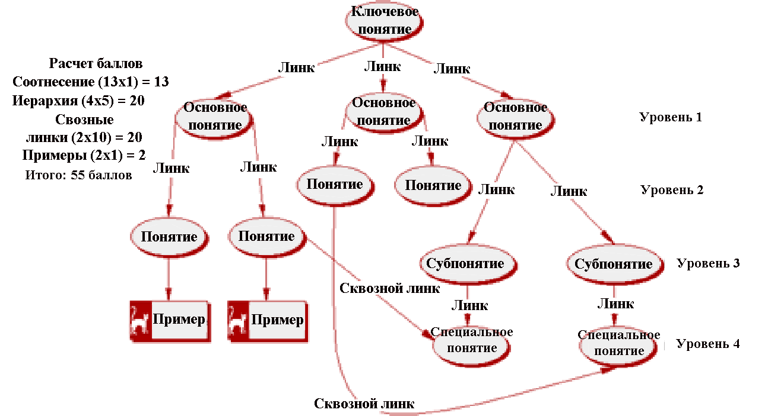
Методика карты понятий

Slide 20
Алгоритм самооценки (основные вопросы после выполнения задания)
1. Какова была цель задания (задачи)?
2. Удалось получить результат (решение, ответ)?
3. Правильно или с ошибкой?
4. Самостоятельно или с чьей-то помощью?

Slide 21
Система оценивания образовательных результатов
Особенности системы оценивания | Объект оценивания
 | ЗУН, познавательные, регулятивные результаты | Личностные результаты
Форма | Персонифицированная количественная оценка | Персонифицированная/ Неперсонифицированная качественная оценка
Средства фиксации результатов оценки | Листы достижений, классные журналы, справки по результатам внутришкольного контроля | Дневники наблюдения учителя (классного руководителя, психолога)
Способ (поэтапность процедуры) | Тематические контрольные работы, тестовый контроль, диагностические работы, задания частично-поискового характера. | Проектная деятельность, участие в общественной жизни класса, портфолио, задания творческого характера.
Условия эффективности системы оценивания | В гимназии они могут быть различными, но систематичность, личностно-ориентированность, позитивность – основные постоянные принципы современной оценочной деятельности педагога.

Slide 22
Пример «Листа самооценки предметных достижений»:
1. Моя задача (задание) заключалась в том, чтобы: ….
2. Я с заданием справился / не справился.
3. Задание выполнено без ошибок (или есть такие-то недочёты): …
4. Задание выполнено самостоятельно (или с помощью (кого)…
5. Моя работа мной и учителем была оценена так (слова-характеристики и, возможно,
отметка):

Slide 23
Максимальный уровень |  |  |  | «Превосходно» | Решена новая, совершенно незнакомая задача
Программный уровень |  |  | «Отлично» | Решена необычная, в чём-то новая задача
Необходимый уровень |  | «Хорошо» | Знакомая задача решена полностью самостоятельно
 | «Нормально» | Знакомая задача решена, но с ошибками или с чьей-то помощью

Slide 24
СПАСИБО
ЗА ВНИМАНИЕ !

